Slide 1
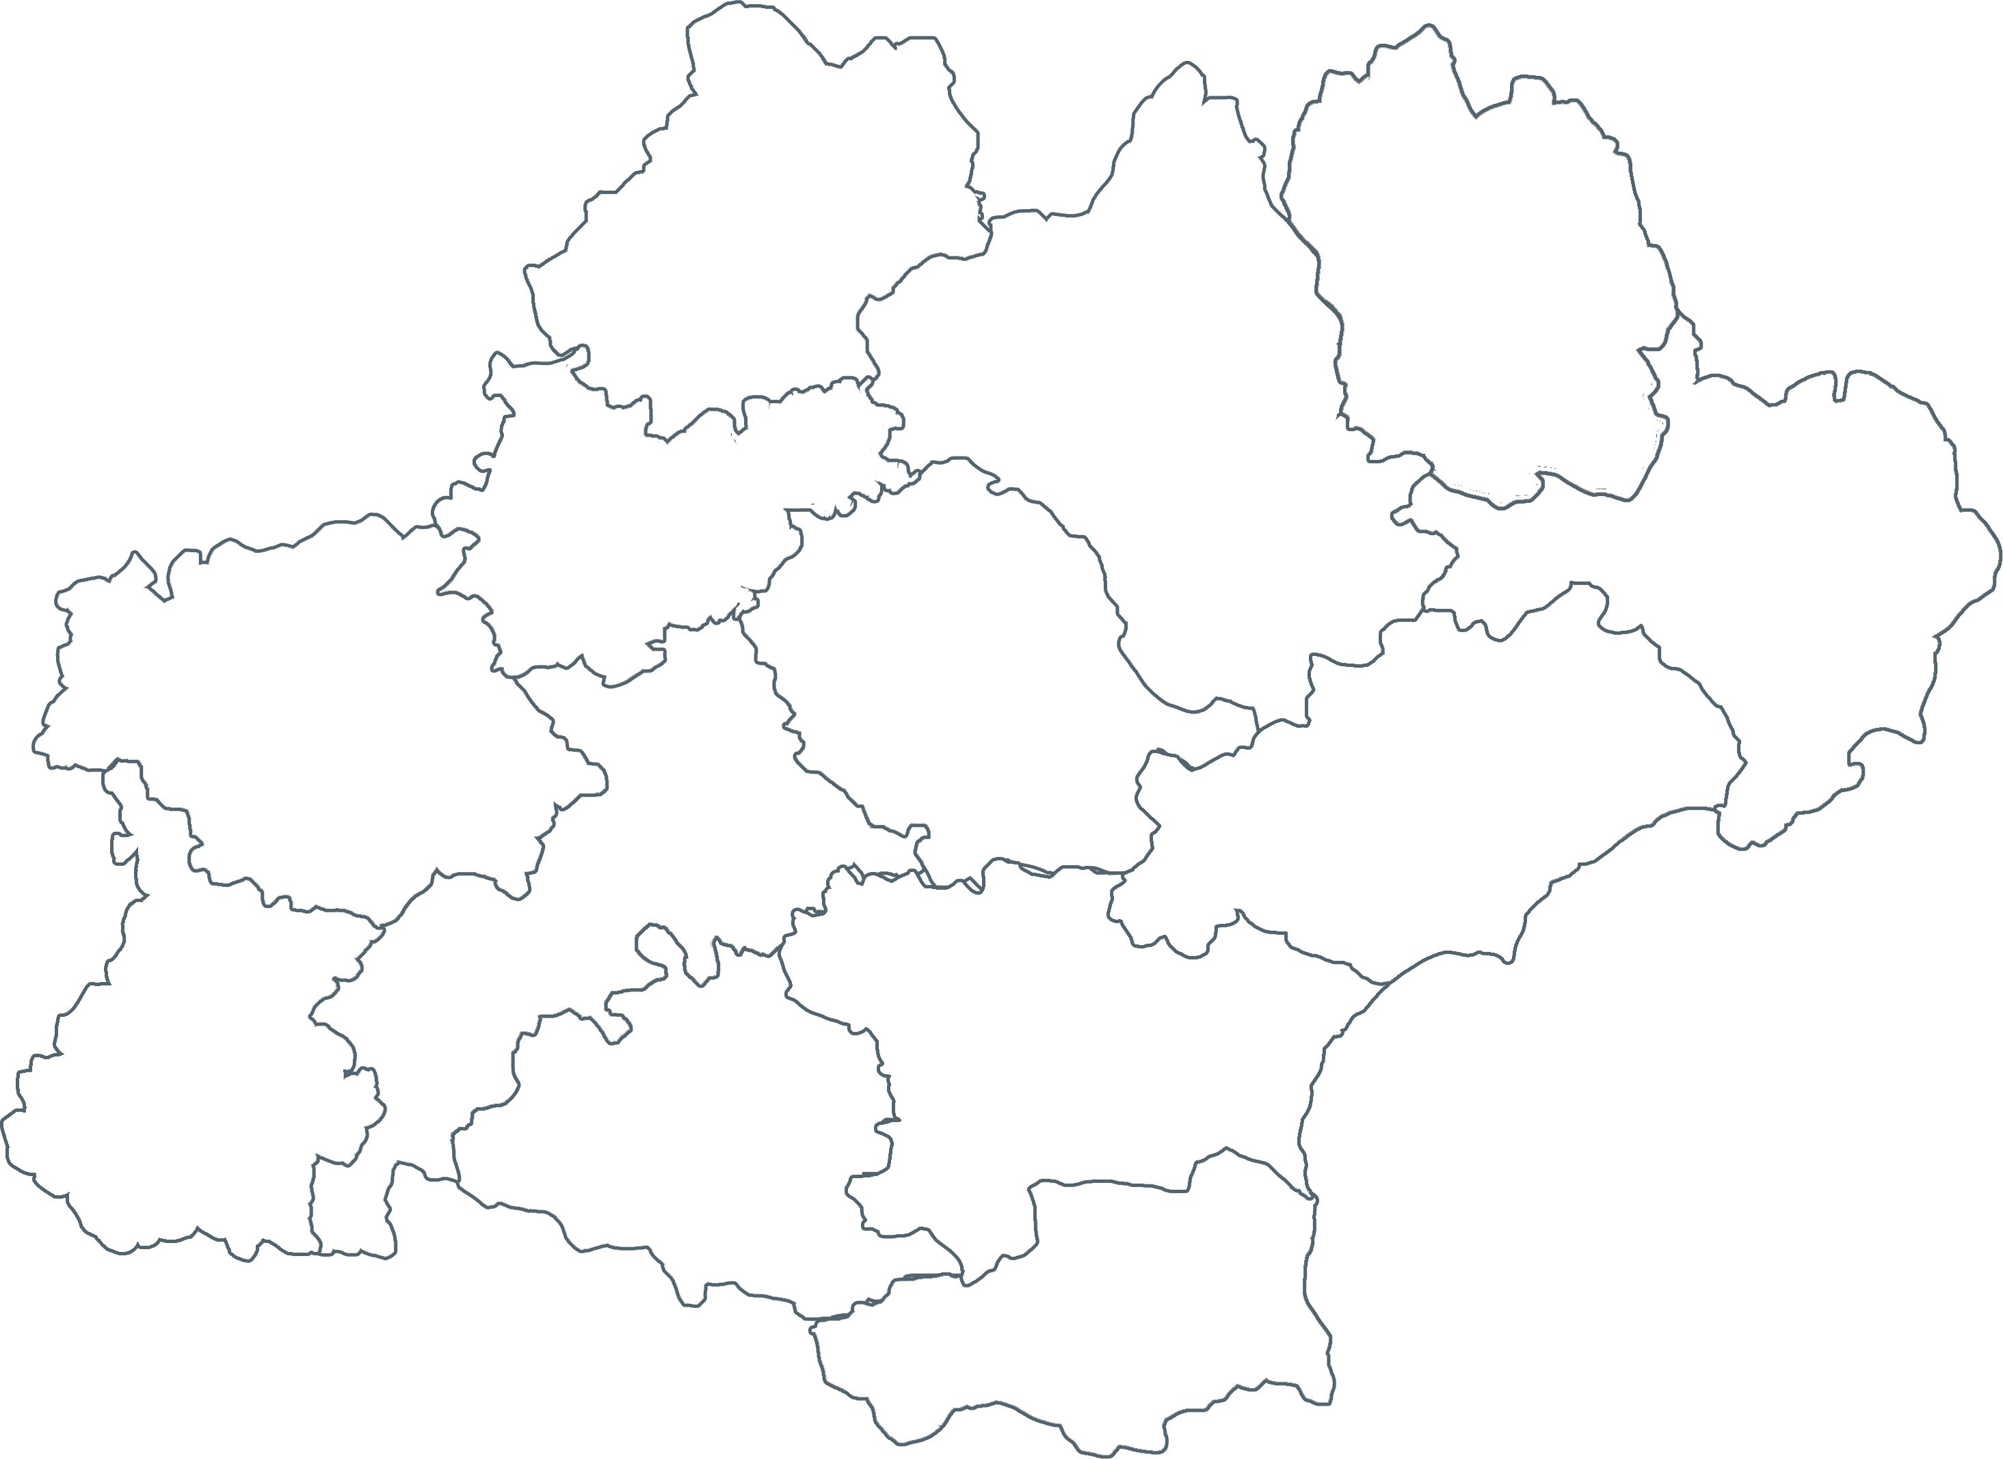







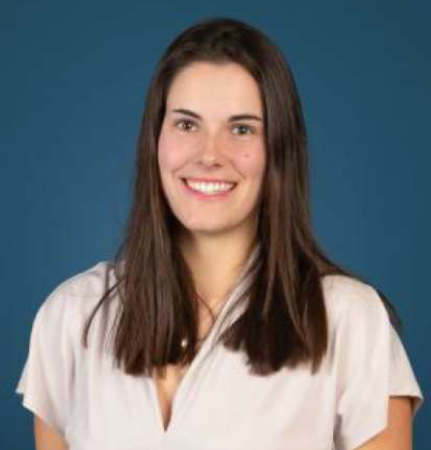

VT SANITAIRE
VT
HNP
VT
HANDICAP
VT
TND
VT
GRAND AGE
VT
DOMICILE
Nouvelle répartition des départements !
ViaTrajectoire
Des référents déploiement, suivi des usages, et support par territoire Des casquettes transverses au niveau régional Une chefferie de projet avec des casquettes par module
Anne CHALLIER Chargée de mission VT Tous modules
Dept. 82, 32, 81, 46 Référente CDS
Benoît COUTURE Responsable d’équipe
Référent BI Chefferie projet HNP
Lala NDIAYE Chargée de mission VT Tous modules
Dept. 31, 65, 09 Référente Comm Référente CRT
Laura HUGONI Chargée de mission VT Tous modules
Dept. 12, 34, 48 Référente Webinaire Référente AT
Hélène ROUDET Chef de projet ViaTrajectoire
Référente produit VT Chefferie projet PH & TND & Domicile
Séverine CORRU Chargée de mission
Référente HNP
Morgane ROCHE Chargée de mission VT Tous modules
Dept. 11, 66, 30 Communauté référents structures Référente HAD
Gaelle TEMEY Chef de projet ViaTrajectoire
Référente AUVT Chefferie projet SAN & GA
Laurane BOUSSON Chargée de mission
VT Domicile
Nouvelle arrivée en novembre !

Slide 2
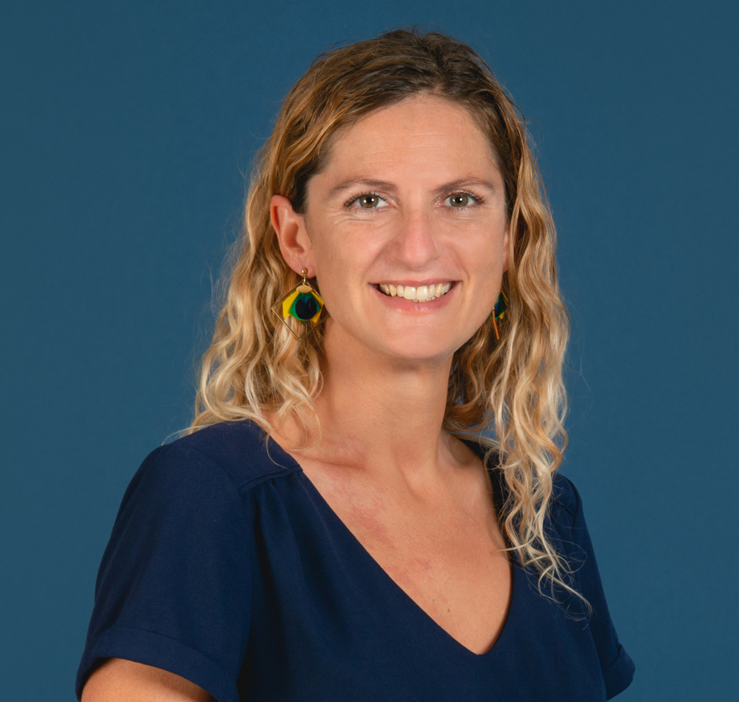
VT SANITAIRE
VT
HNP
VT
HANDICAP
VT
TND
VT
GRAND AGE
ViaTrajectoire
Des référents déploiement suivi des usages et support par territoire Des casquettes transverses au niveau régional Une chefferie de projet avec des casquettes par module
Lala NDIAYE Chargée de mission VT Tous modules
Occitanie Nord 81,82,46,12 Référente Comm Référente CRT
Tamara KUHBIER Responsable offre orientation
Référente VT TND Référente VT HNP
Hélène ROUDET Chef de projet ViaTrajectoire
Référente produit VT Référente VT PH
Laura HUGONI Chargée de mission VT Tous modules
Occitanie Ouest 31,32,65 Référente Webinaire Référente AT
Morgane ROCHE Chargée de mission VT Tous modules
Occitanie Est 34,48,30 Communauté référents structures Référente HAD
Benoit COUTURE Chef de projet ViaTrajectoire
Référent VT PA Référent VT SAN Référent BI
Séverine CORRU Chargée de mission
Déploiement de VT HNP
Anne CHALLIER Chargée de mission VT Tous modules
Occitanie sud 66, 09, 11 Référente CDS

Slide 3
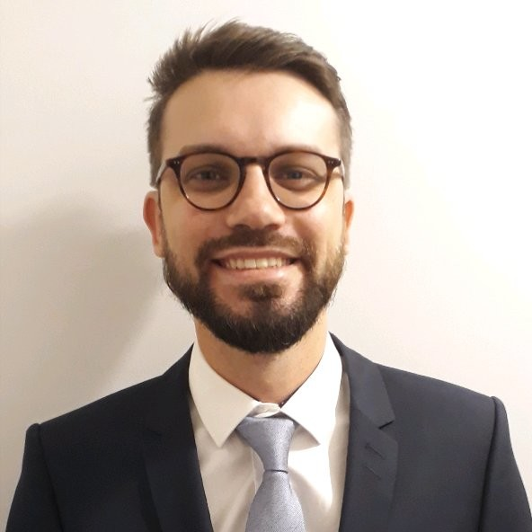




VT SANITAIRE
VT
HNP
VT
HANDICAP
VT
TND
VT
GRAND AGE
2024
ViaTrajectoire
Des référents déploiement suivi des usages et support par territoire Des casquettes transverses au niveau régional Une chefferie de projet avec des casquettes par module
Tamara KUHBIER Responsable offre orientation
Référente VT TND Référente VT HNP
Quentin GLAZIOU Chargé de mission VT Handicap
Fiabilisation des données PH SID
Hélène ROUDET Chargée de mission VT Tous modules
Occitanie Nord 81,82,46,12 Référente produit VT
Morgane ROCHE Chargée de mission VT Tous modules
Occitanie Est 34,48,30 communauté référent structures VT Référente HAD
Chloé MAZENS Chef de projet Orientation
Référente VT PH Référente VT SAN - PRADO Lien avec le ROR
Lala NDIAYE Chargé de mission CRT
Référente CRT (SPICO + VT )
Laura HUGONI Chargée de mission VT Tous modules
Occitanie Ouest 31,32,65 Référente webinaire
Anne CHALLIER Chargée de mission VT Tous modules
Occitanie sud 09, 11, 66 Référente CDS Référente Com
Benoit COUTURE Chef de projet ViaTrajectoire
Référent VT PA Référent VT SAN Referent BI

